Slide 2
Викторина к Дню народного единства
Подготовила
Пастухова Наталья Васильевна

Slide 3
Какой праздник отмечается 4 ноября?
День независимости
День флага России
День народного единства

Slide 4
Верно!
Продолжим

Slide 5
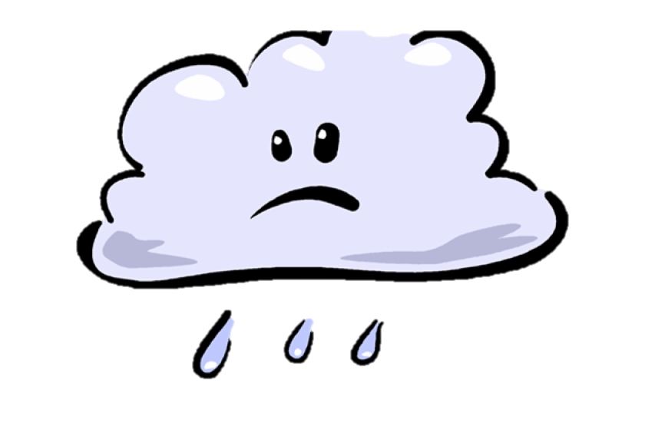
Попробуй снова

Slide 6
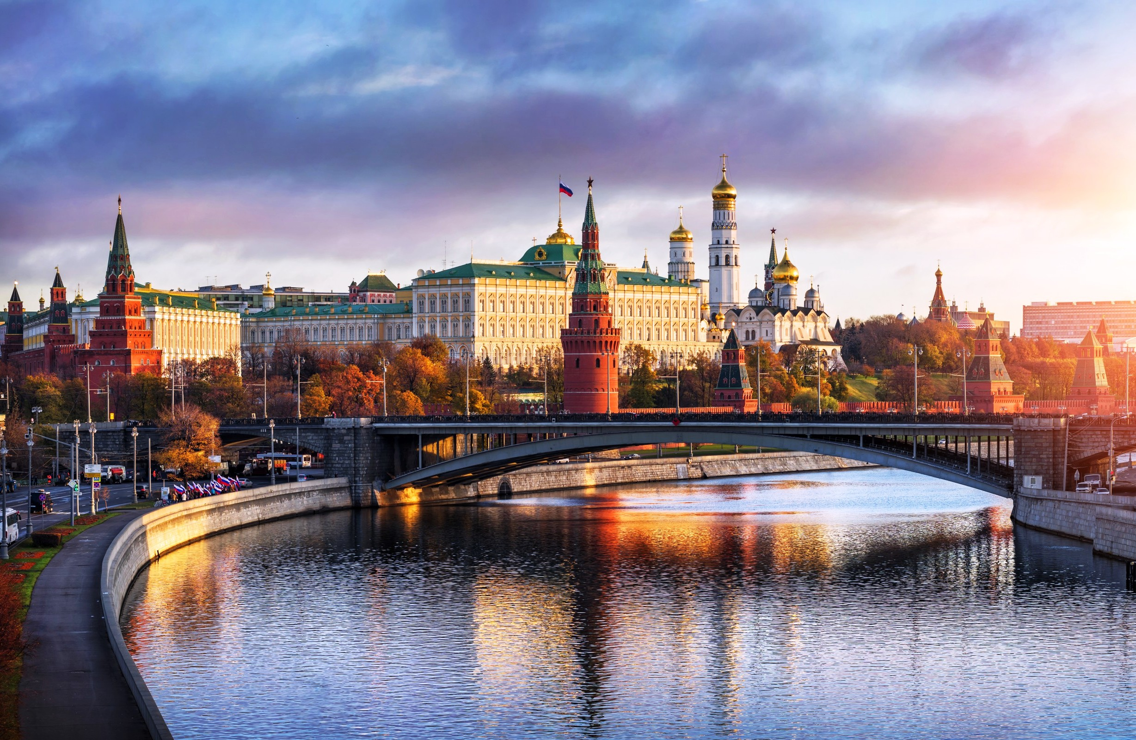
В честь какого события празднуется День народного единства?
Объединение народа
Появление России как единого государства
Освобождение Москвы от польских захватчиков

Slide 7
Верно!
Продолжим

Slide 8
Попробуй снова

Slide 9
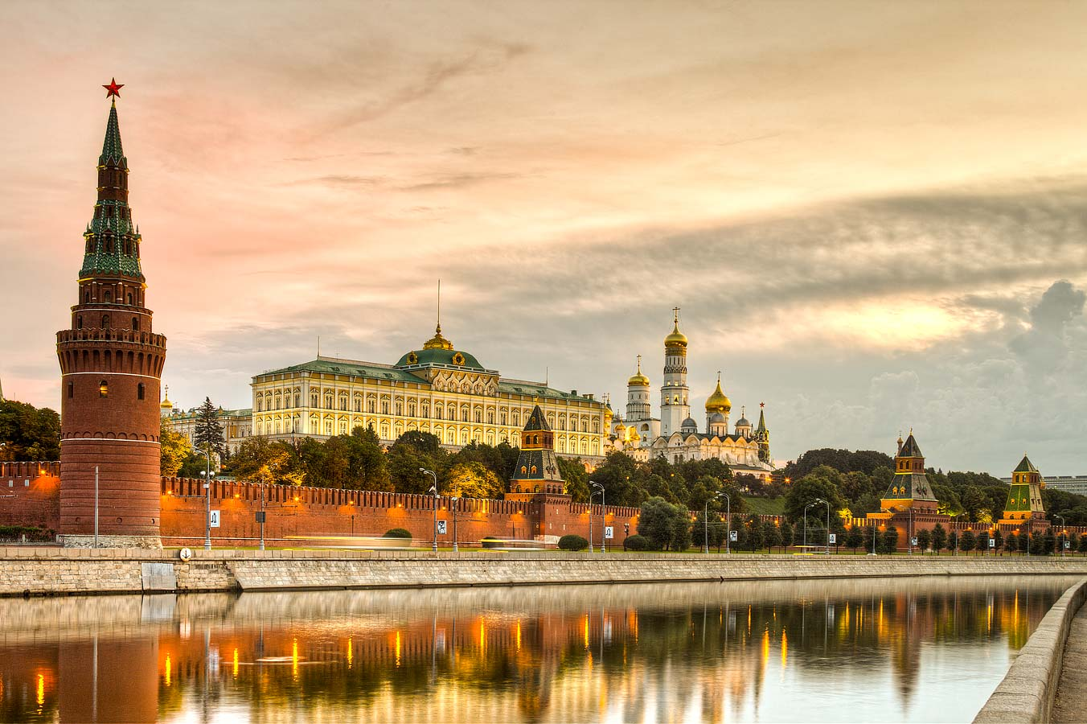
Кто является героями этого праздника?
Минин и Пожарский
Все люди
Вся страна

Slide 10
Верно!
Продолжим

Slide 11
Попробуй снова

Slide 12
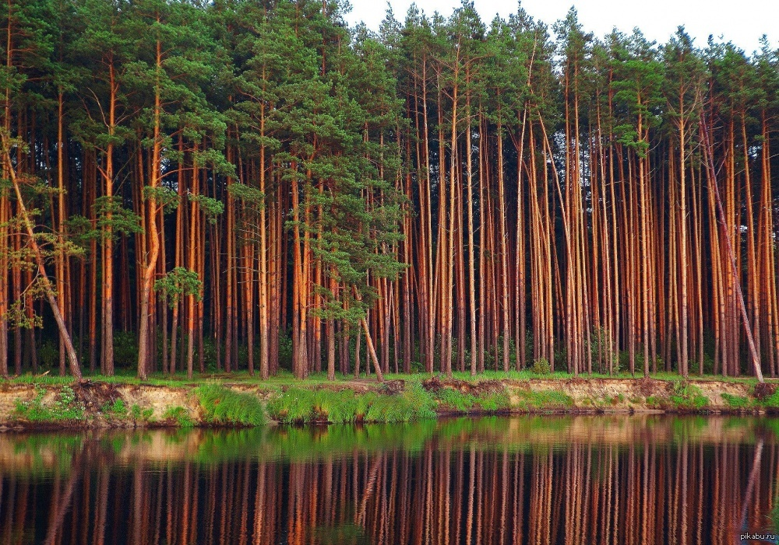
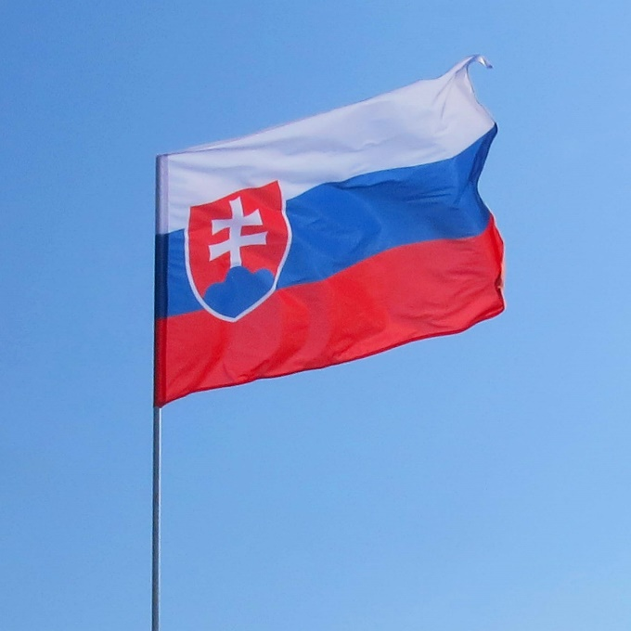
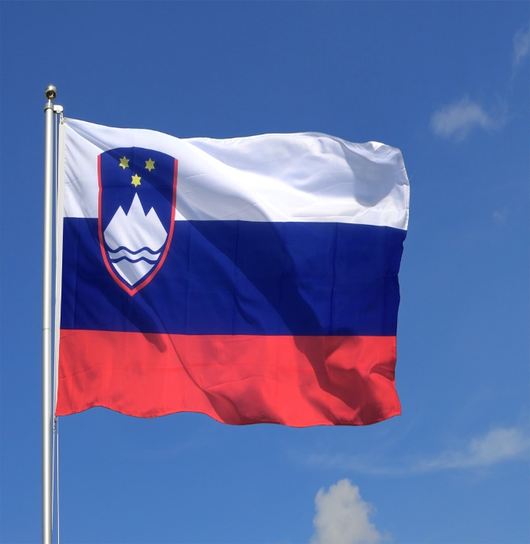
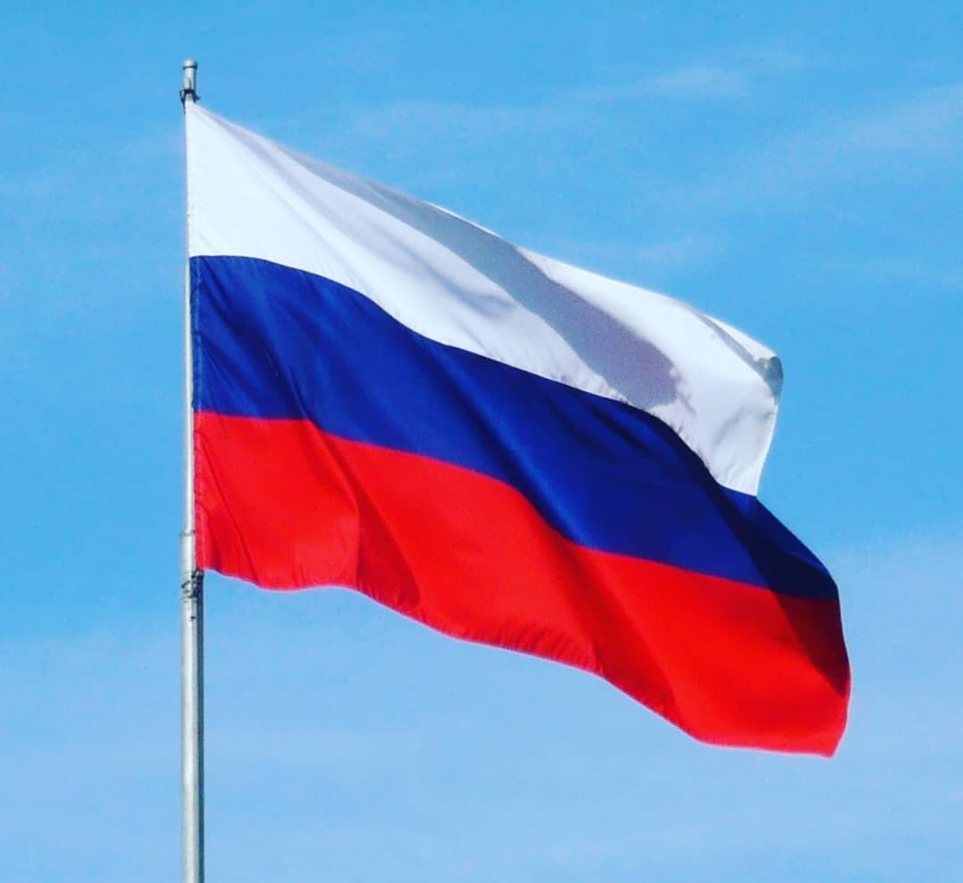
На какой картинке изображен флаг России?

Slide 13
Верно!
Продолжим

Slide 14
Попробуй снова

Slide 15
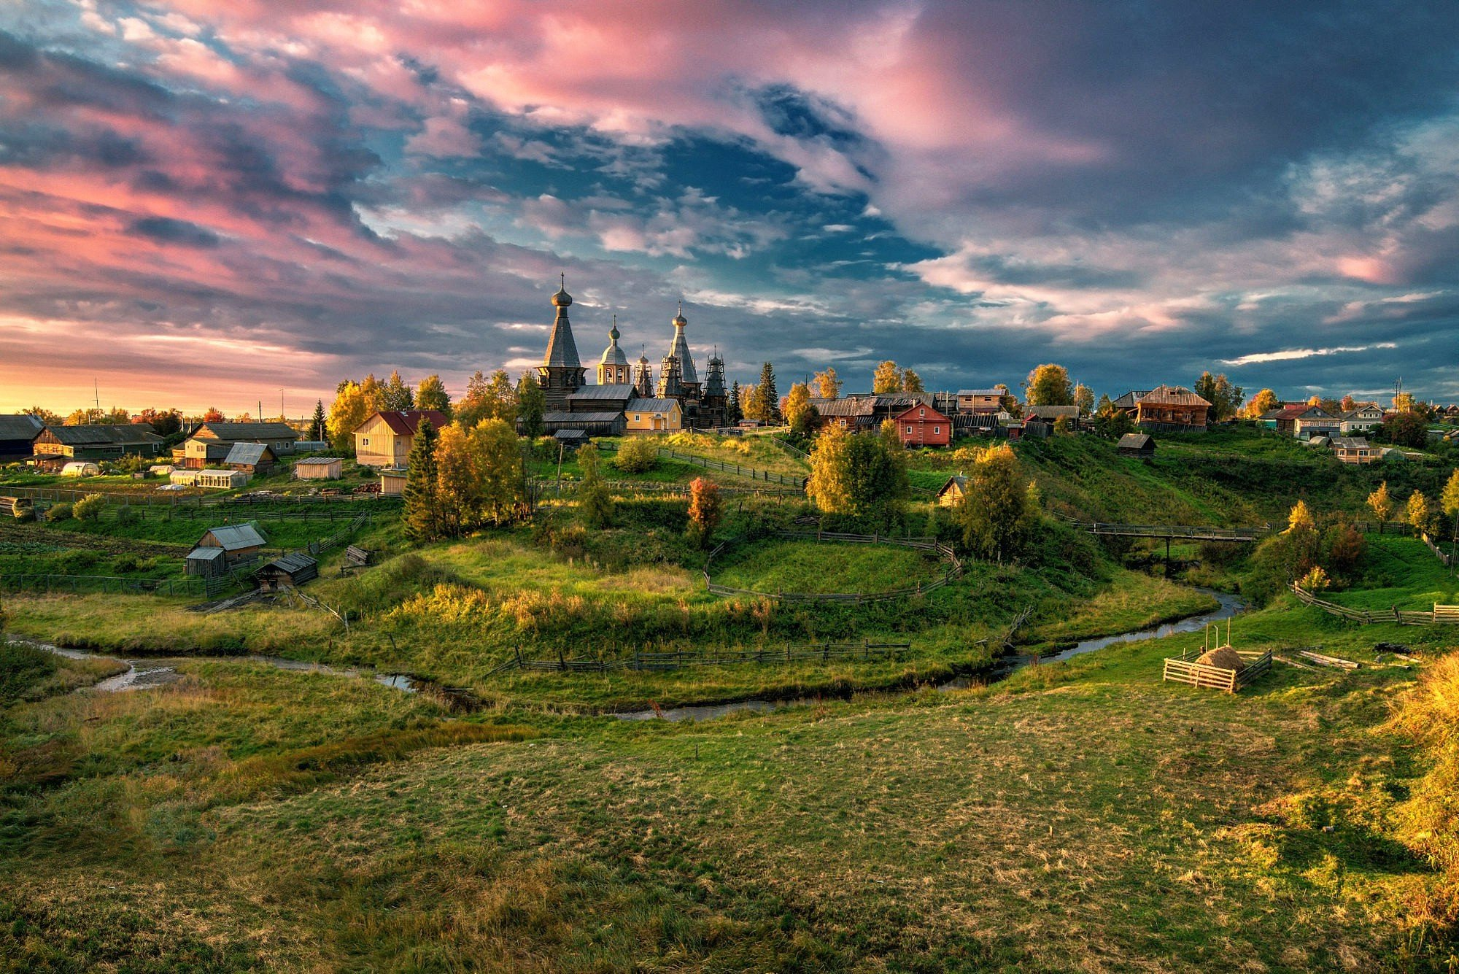
Как правильно называется наша страна?
Русь
Россия
Советский союз

Slide 16
Верно!
Продолжим

Slide 17
Попробуй снова

Slide 18
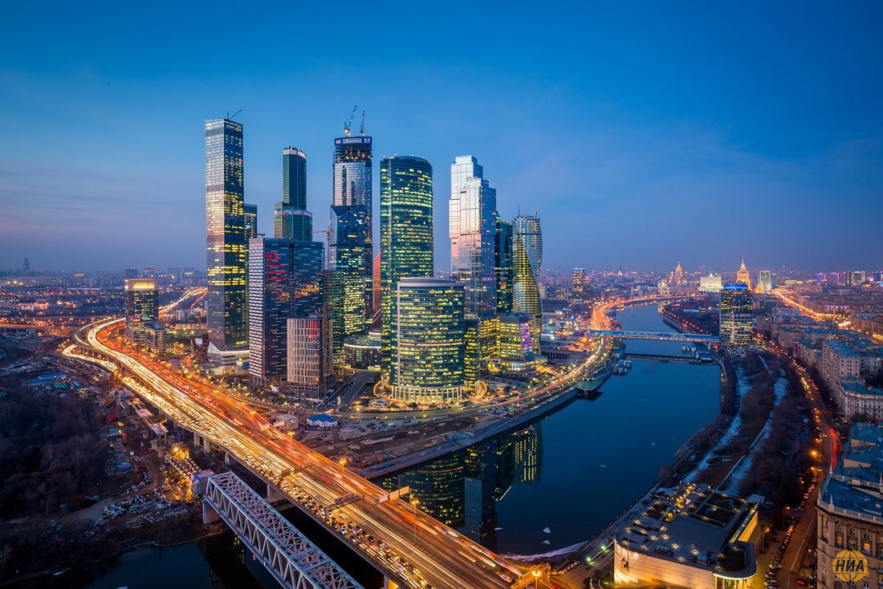
Как называется столица нашей родины?
Москва
Москва
Киев
Киев
Санкт-Петербург
Санкт-Петербург

Slide 19
Верно!
Продолжим

Slide 20
Попробуй снова

Slide 21
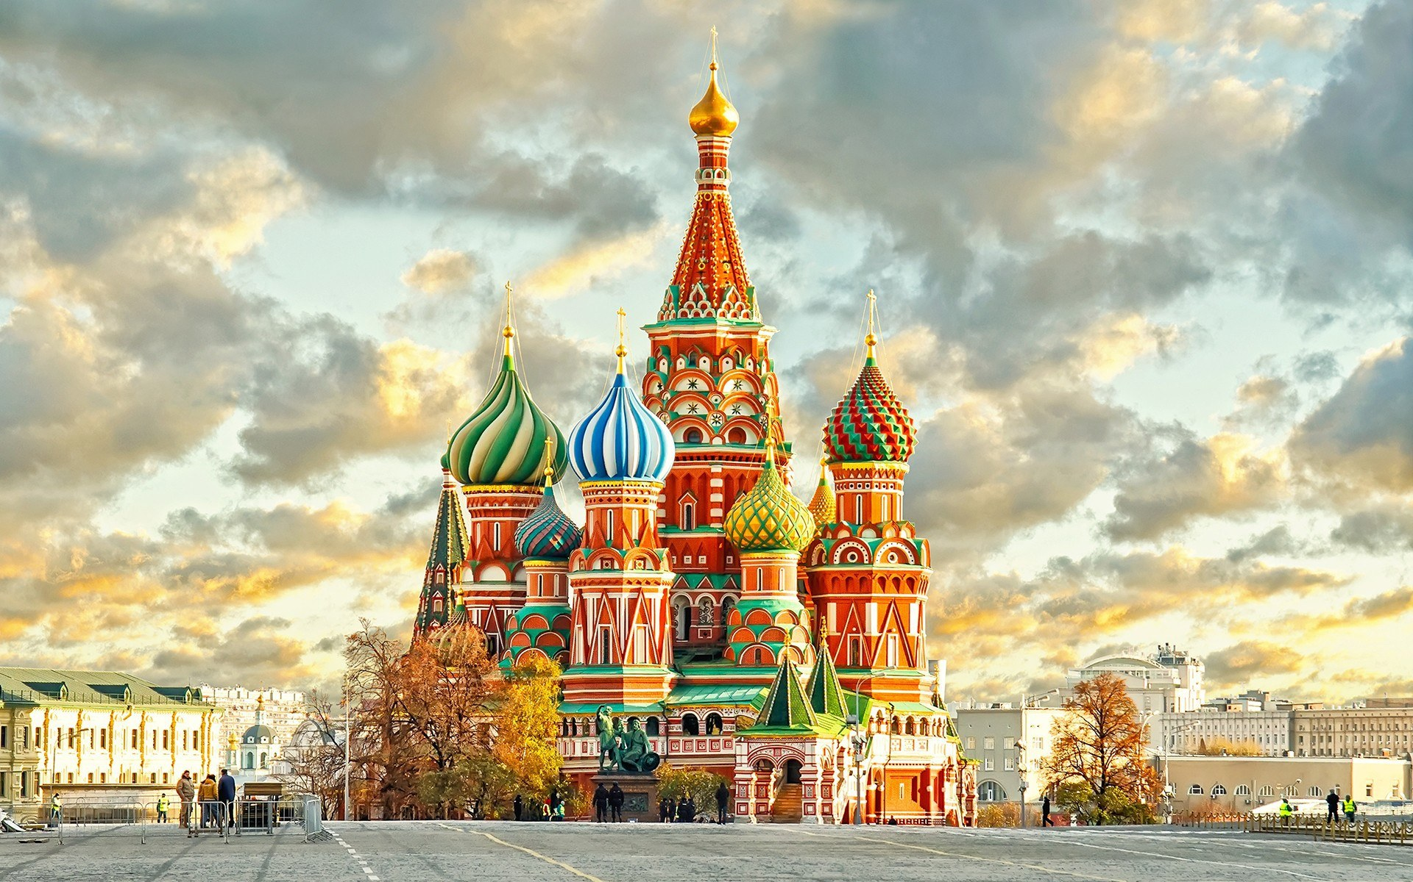
Москва – столица какого государства?
Башкирии
Узбекистана
России

Slide 22
Верно!
Продолжим

Slide 23
Попробуй снова

Slide 24
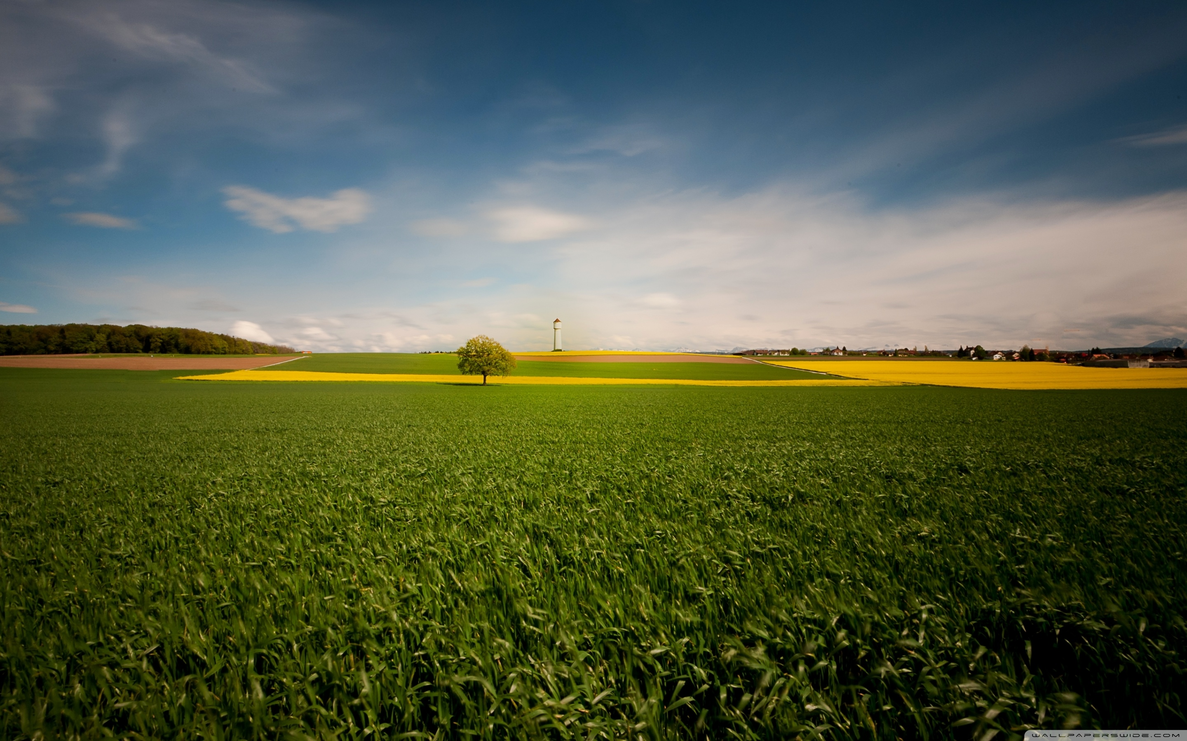
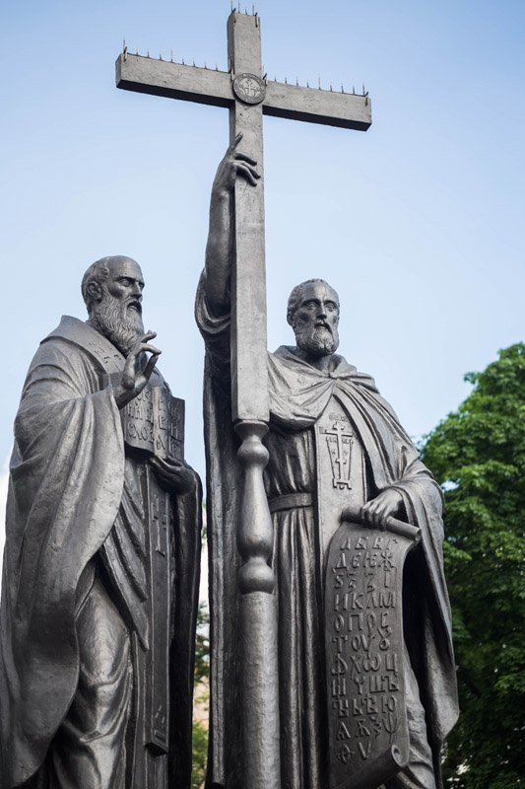
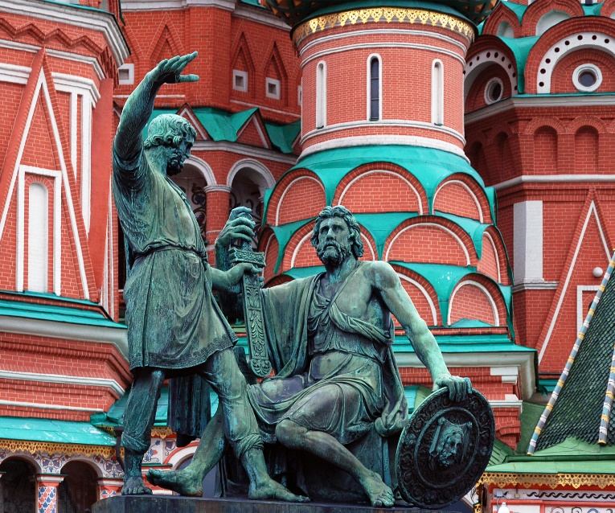
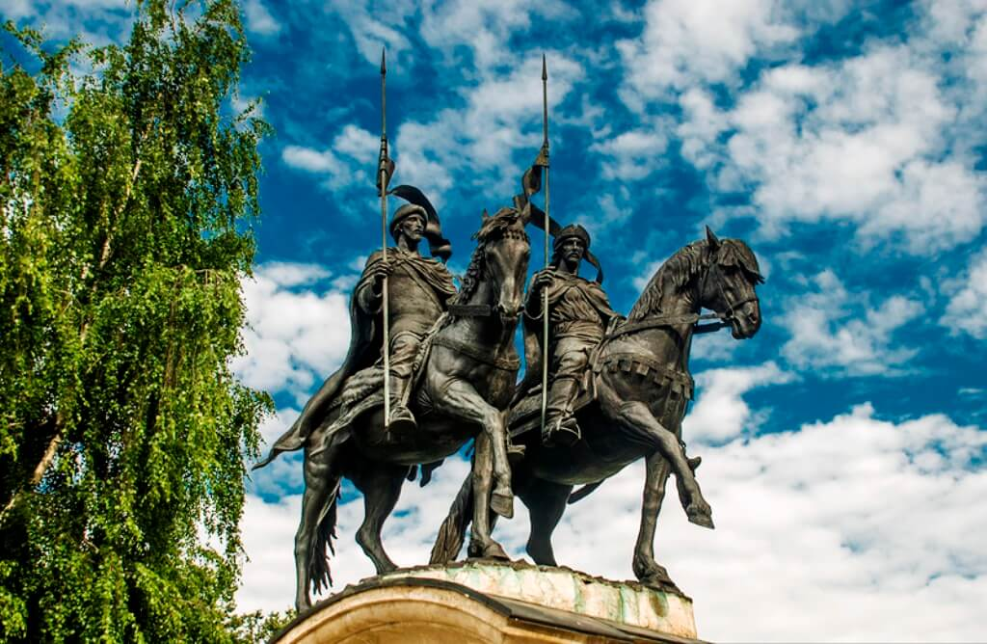
Какой из памятников установлен Минину и Пожарскому?

Slide 25
Верно!
Продолжим

Slide 26
Попробуй снова

Slide 27
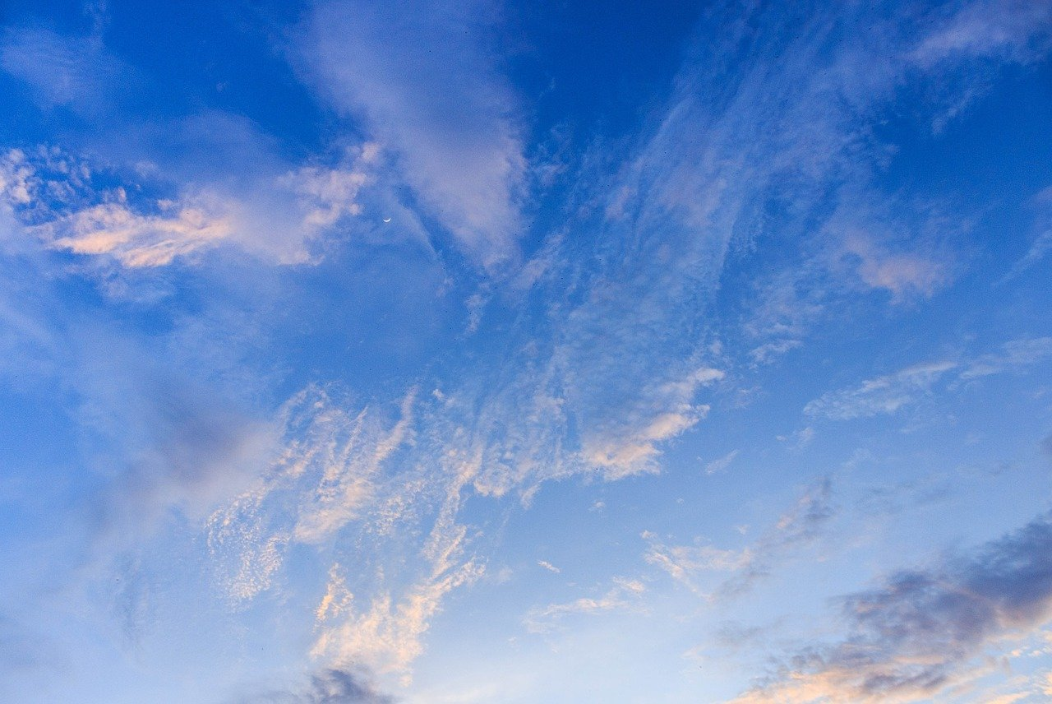
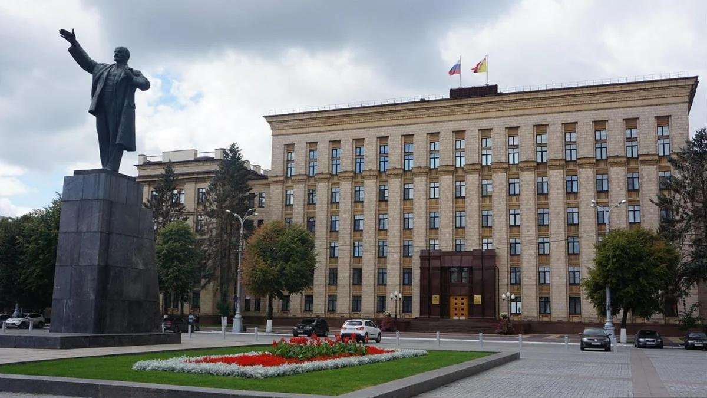
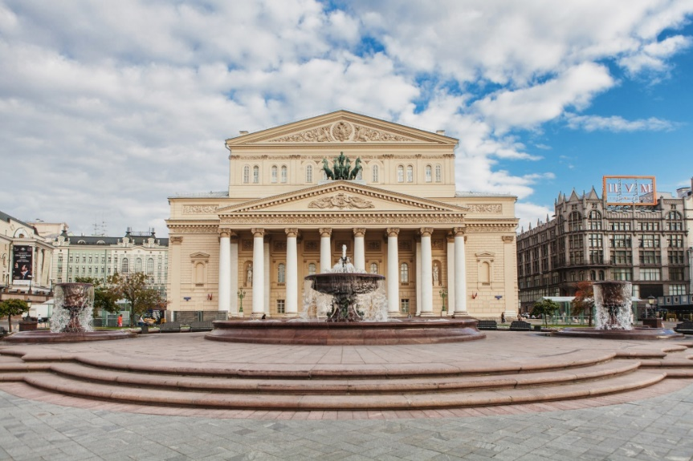
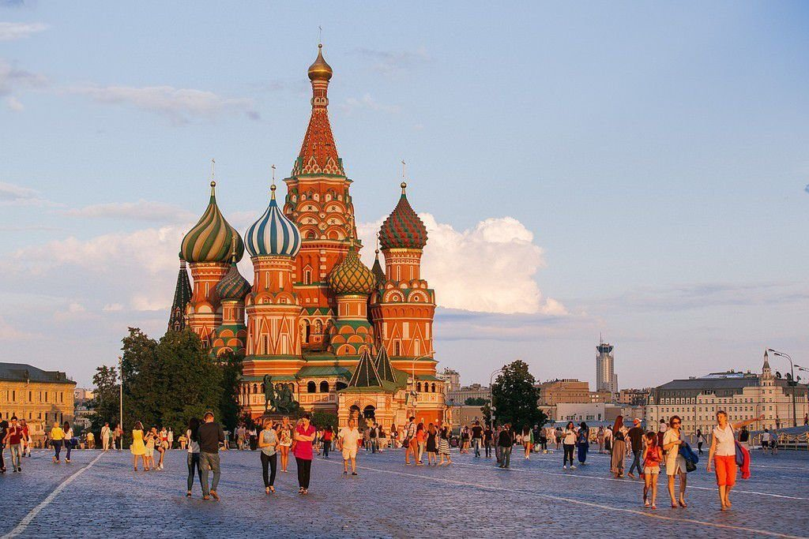
На какой площади установлен памятник Минину и Пожарскому?
Площадь Ленина
Театральная площадь
Красная площадь

Slide 28
Верно!
Продолжим

Slide 29
Попробуй снова

Slide 30
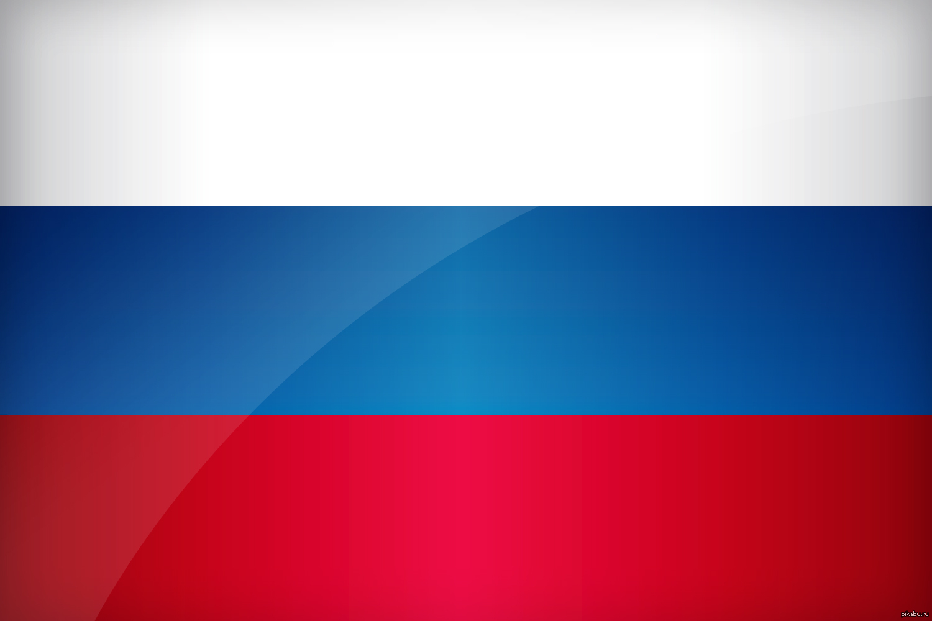
Закончите пословицу: «Когда мы едины…»
… - мы непобедимы!
… - мы горы свернем!
… - нет нам равных!

Slide 31
Верно!
Завершить викторину

Slide 32
Попробуй снова

Slide 33
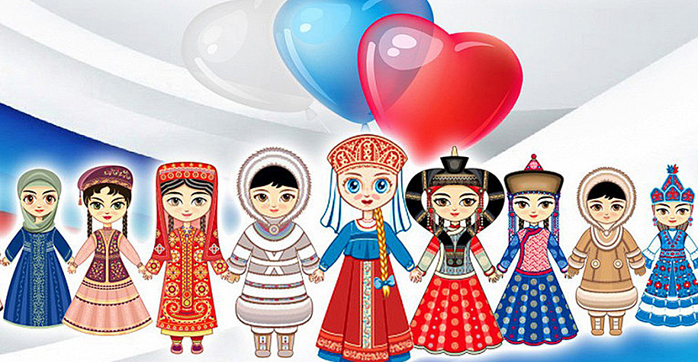
Спасибо за внимание!

